Slide 1
网络视频格局分化与模式探索 2012.11.8

Slide 2
现在的网络视频格局（排名不分先后！）
网页端：优土，搜狐视频，腾讯视频，乐视，爱奇艺
客户端：PPS，PPlive，迅雷
内容模式：长视频，短视频，UGC； 外购，自制
营收模式：广告，版权分销，游戏联营，互联网增值
主要成本费用：版权，带宽，人工
基本都处于亏损状态，规模化盈利仍旧是心中的痛

Slide 3
月度时长趋势
单位：万小时
数据来源：艾瑞
数据时间：2012年10月

Slide 4
月度用户趋势
单位：万人
数据来源：艾瑞
数据时间：2012年10月

Slide 5
月度日均用户趋势
单位：万人
数据来源：艾瑞
数据时间：2012年10月

Slide 6
属性分析
长视频，短视频+UGC
时长（排重），覆盖（不排重）
媒体属性，社交属性
用户黏性
单位变现能力

Slide 7
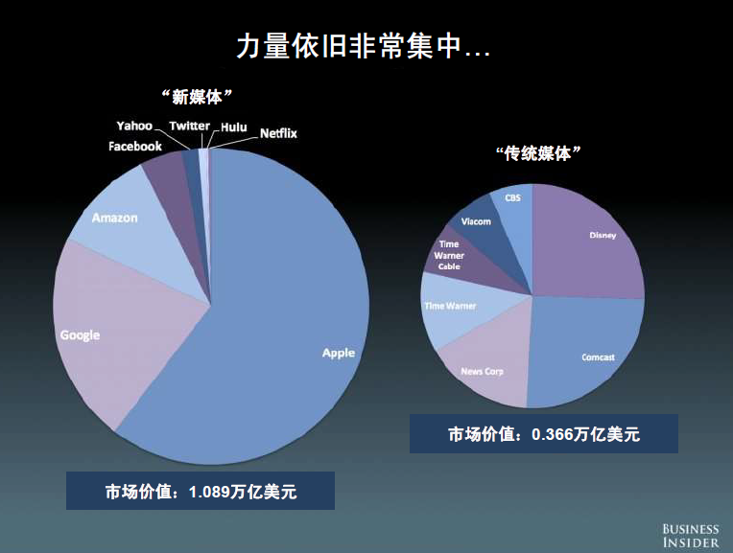
新媒体 VS 传统媒体

Slide 8
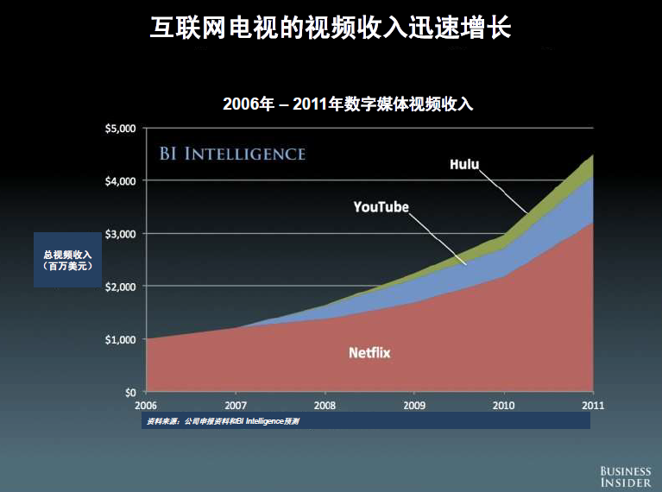
网络视频增长迅速

Slide 9
能否盈利？一定能！
广告收入：流量，广告位，售卖率，单价。广告收入的高速增长在一段时间内仍是命脉！
版权成本：流量，单价。版权成本增速放缓，主要随流量自然增长，版权价格大幅度飙升的可能性几乎没有。价格战不应该是你死我活的竞争手段。
带宽成本：流量，单位带宽用量，单价。带宽成本增速放缓甚至超过版权，流量的自然增长是唯一正变量，负变量主要包括新技术的应用，如P2P。
现在排序：版权，带宽，人工；未来排序：人工，版权，带宽。
执行力！

Slide 10
未来的格局
优土可能明年Q2或Q3季度盈利：长视频+UGC的合理架构，品牌溢价，马太效应逐步显现。
行业整合今年并未如想象般发生，未来大格局已定，小格局尚未明朗。寡头垄断？双寡头垄断？一段时间的群雄逐鹿？现阶段竞争依旧惨烈。
版权内容：Pull vs. Push；真正差异化；试错能力上升。版权采购要求精细化运营。数据的分析与支撑，ROI日趋重要。既衡量已采购版权的价值，又指导未来的采购策略：参数包括点击，收入，平台，演员，百度搜索，等等。
用户体验：交互式广告，极致的清晰与流畅，视频与电商的结合：主动型消费 VS. 被动型消费
广告的精准投放：大数据的挖掘，多重定向。

Slide 11
品牌广告收入
PC WEB
+PC客户端
+移动终端
+互联网电视
向用户收费收入
PC
+移动终端
+互联网电视
现在

Slide 12
未来的格局
未来的规模化必定要求新英雄的诞生：比如互联网电视，比如付费会员业务，比如移动终端的货币化，等等。现有的增值业务及版权分销业务都不具备可持续性。单一的广告业务似乎无法持续产生高毛利率。
无端有屏。三屏合一还是二屏合一，屏无处不在。
科技是第一生产力！
科技化的媒体公司还是媒体化的科技公司？
从粗放到精细；从同质到差异；从模式到本质

Slide 13
谢谢大家！欢迎提问！

